Slide 1
Pianifica per il successo del tuo club
(Approccio per la membership globale)

Slide 2
“Mettersi insieme è un inizio, rimanere insieme è un progresso, lavorare insieme è un successo”
di Henry Ford.
2

Slide 3
Approccio per la membership globale per i club
Creare una squadra
Creare una visione
Sviluppare un piano
Costruire il successo
1
Creare una squadra di leader di club
2
Creare una visione, valutare i bisogni e stabilire gli obiettivi
3
Creare un piano per raggiungere i nostri obiettivi
4
Costruire il successo
3

Slide 4
Creare una squadra di leader di club
Leader attuali: identificate chi può portare avanti e guidare lo sviluppo della strategia.
Leader futuri: includete i Lions che possono servire come futuri leader. Lions che hanno ricoperto posizioni di leadership, che possono fornire intuizioni, supporto e sono interessati al futuro del club.
Avviate un sondaggio per i soci: acquisite una prospettiva completa dei bisogni del club. Cercate una sezione di soci che rappresentino il club o, in club più piccoli, coinvolgete il maggior numero possibile di soci (soci di lunga data, nuovi soci, giovani Lions, professionisti) per comprendere quali siano i loro bisogni e coinvolgere il loro talento.
4

Slide 5
Creare una visione, valutare i bisogni e stabilire gli obiettivi
Aumentare il numero dei soci all'interno del club
Rivitalizzare il club con nuove opportunità di servizio
Rivitalizzare il club con nuovi soci
Eccellere nello sviluppo della leadership e nelle operazioni di club
Condividere i risultati del club con l'intera comunità
2
3
1
4
5

Slide 6
Analisi SWOT
Fare leva sui nostri punti di forza
Gestire i nostri punti di debolezza
Cogliere le opportunità
Ridurre al minimo l'impatto dei rischi
6
Notes:
Usate l'analisi SWOT per individuare le esigenze e ideare una strategia per gli obiettivi.

Slide 7
Introduzione all’analisi SWOT
Questo breve corso vi aiuterà a comprendere cosa sia in generale un'analisi SWOT, la sua utilità per lo sviluppo di una visione, di un obiettivo o di un piano d'azione.
7

Slide 8
AREE D'INTERESSE
8

Slide 9
Area di interesse n. 1
Rivitalizzare i club con nuovi soci
Domande per la discussione
Quali opportunità esistono per aumentare l’affiliazione?
Che cosa dobbiamo fare per migliorare le attività di immissione soci?
Perché i soci non si uniscono al nostro club?
Perché le persone entrano a far parte del nostro club?
9

Slide 10
Area di interesse n. 2
Rivitalizzare il club con nuove opportunità di servizio
Domande per la discussione
I progetti di service del club rispondono agli attuali bisogni della comunità?
I soci sono entusiasti e partecipano attivamente ai progetti di service?
I leader del club accolgono le idee dei soci per avviare nuovi service?
I nostri progetti di servizio sono allettanti per i nuovi soci?
10

Slide 11
Area di interesse n. 3
Eccellere nello sviluppo della leadership e nelle operazioni di club
Domande per la discussione
Gli officer di club partecipano alla formazione per il loro incarico?
I soci sono incoraggiati ad assumere posizioni di leadership?
I soci sono presenti e partecipano regolarmente alle attività del club?
È necessario riconsiderare il formato delle riunioni di club?
11

Slide 12
Area di interesse n. 4
Condividere i risultati del club con la comunità
Domande per la discussione
Il club è attivo sui social media (Facebook, Instagram, Twitter)?
Il club ha un e-Clubhouse o un sito web?
Come tenete informato il pubblico sui vostri eventi?
Includiamo messaggi di benvenuto che incoraggino le persone a partecipare?
12

Slide 13
Creare una visione, valutare i bisogni e stabilire gli obiettivi
Valutare i bisogni e stabilire gli obiettivi
Dall'analisi SWOT, individuare i bisogni e definire degli obiettivi strategici per rispondere ai bisogni.
13

Slide 14
aa
Fare leva sui nostri punti di forza
Che cosa esiste già, o viene fatto bene attualmente, in queste categorie sulla sinistra?
Nuovi soci
Progetti comunitari
Leadership e operazioni del club
Condividere i risultati del club con l'intera comunità
14

Slide 15
aa
Gestire i nostri punti di debolezza
Che cosa esiste già, o viene fatto attualmente, che può essere migliorato?
Nuovi soci
Progetti comunitari
Leadership e operazioni del club
Condividere i risultati del club con l'intera comunità
15

Slide 16
aa
Cogliere le opportunità
Dove trova il club le opportunità di immettere nuovi soci e di espandere l’impatto del servizio coinvolgendo i volontari?
Nuovi soci
Progetti comunitari
Leadership e operazioni del club
Condividere i risultati del club con l'intera comunità
16

Slide 17
aa
Ridurre al minimo l'impatto dei rischi
Che cosa sta succedendo al di fuori del vostro club che potrebbe influire sul vostro successo?
Nuovi soci
Progetti comunitari
Leadership e operazioni del club
Condividere i risultati del club con l'intera comunità
17

Slide 18
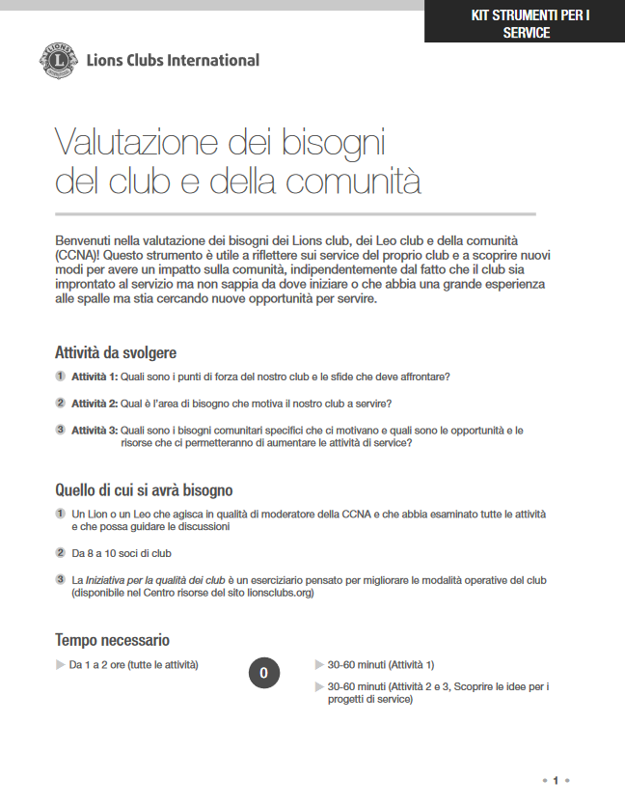
Risorse
18

Slide 19
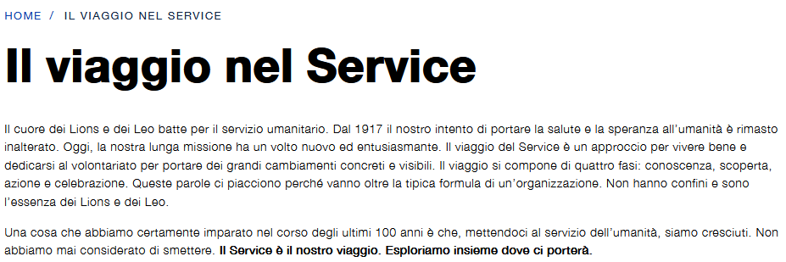
Risorse
19

Slide 20
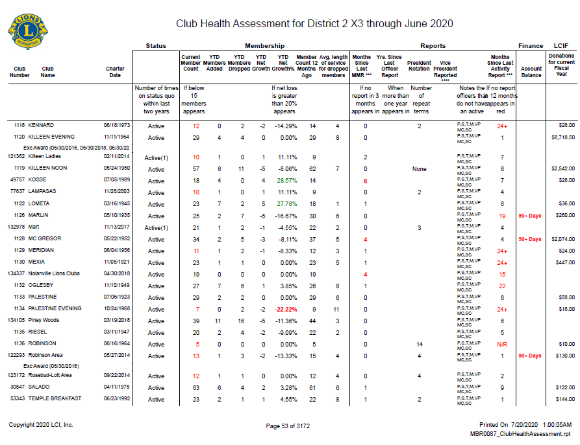
Risorse
Stato del club
Crescita netta
Donazioni alla LCIF
Rotazione degli officer
Storico dei rapporti
Trasmissione dei rapporti di service
20

Slide 21
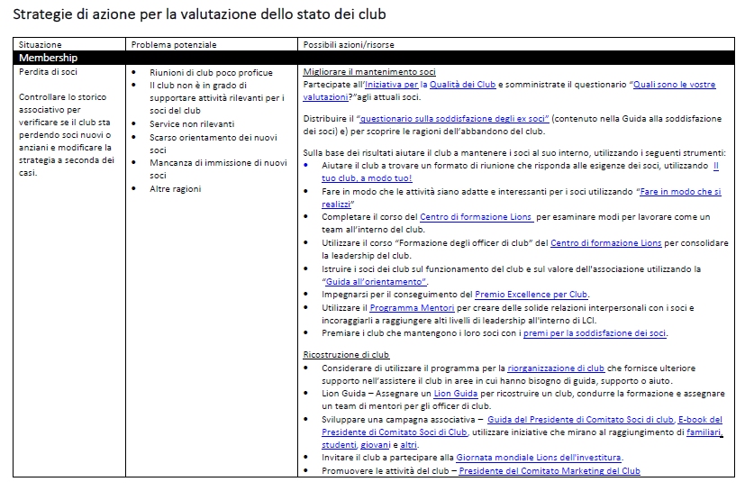
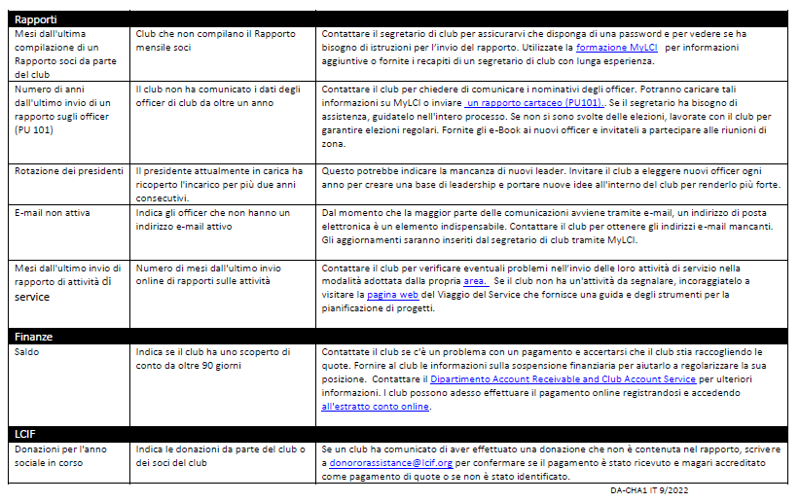
Risorse
21

Slide 22
STABILIRE DEGLI OBIETTIVI
22

Slide 23
Corso sulla definizione degli obiettivi
Molte persone non riescono a raggiungere i loro obiettivi perché non se ne pongono di adeguati. Grazie a questo corso, sarà possibile scoprire come farlo. Le attività del corso, fra cui la definizione degli obiettivi, la stesura di un piano d'azione e la gestione degli obiettivi, consentiranno di ottenere il miglior risultato possibile. Alla fine del corso si sarà sulla strada giusta per raggiungere dei risultati.
23

Slide 24
S
M
A
R
T
Legato al
S
M
A
R
T
pecifico
isurabile
ttuabile
ealistico
empo
Essere certi che la finalità sia chiara.
I punti di riferimento e il progresso raggiunto devono essere misurabili.
Ogni obiettivo deve essere attuabile.
Arco temporale che delinea un programma del progresso.
Impegnativo ma non irrealistico.

Slide 25
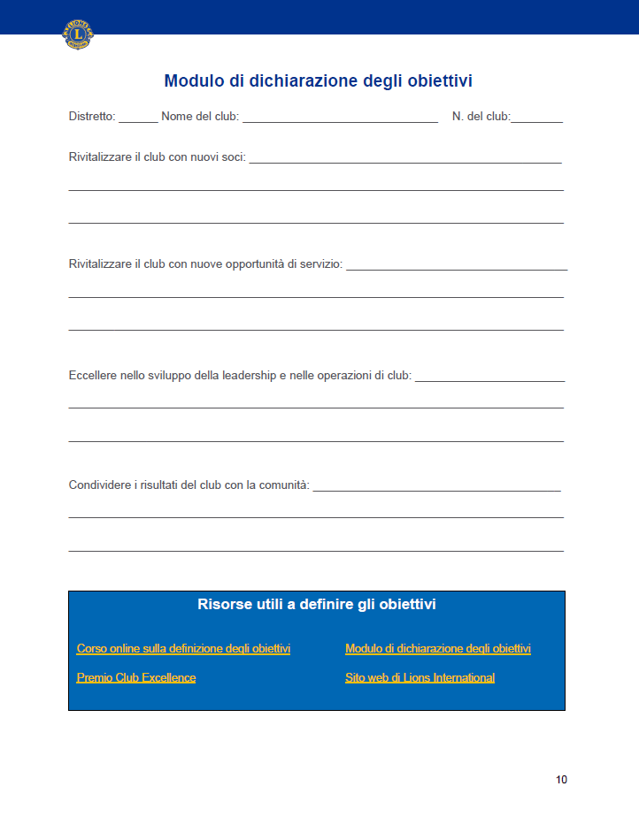
aa
Modulo
di dichiarazione degli obiettivi
25

Slide 26
Risorse per la definizione degli obiettivi
Corso sulla definizione degli obiettivi nel Centro di formazione Lions
Sito web di Lions International
26

Slide 27
CREARE UN PIANO PER RAGGIUNGERE I NOSTRI OBIETTIVI
27

Slide 28
Creare un piano per raggiungere i nostri obiettivi
Per ogni area
Che cosa? (Dichiarazione dell’obiettivo)
In che modo? (Fasi dell’azione)
Quando? (Scadenza per il completamento dell’azione)
Chi? (Responsabile/i dell'azione)
Come saprete? (Come saprete che l’azione è stata compiuta)
SVILUPPATE IL VOSTRO PIANO D’AZIONE delineando le azioni necessarie per il raggiungimento degli obiettivi.
Questa fase indica come l’obiettivo sarà raggiunto (azioni da intraprendere), quando ogni fase sarà completata, le persone responsabili della fase e come potete determinare che ogni fase è stata completata. La scheda del piano d'azione è uno strumento da utilizzare durante lo sviluppo di un piano per il raggiungimento di ciascun obiettivo. Insieme, i piani per ciascun obiettivo formano la vostra visione.
28

Slide 29
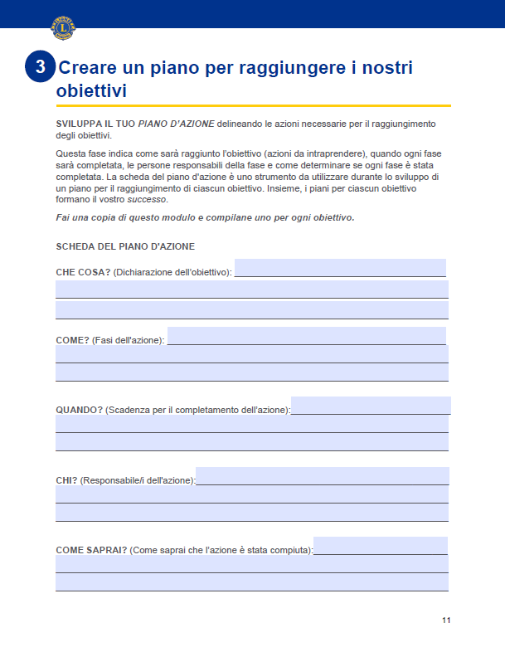
aa
Scheda del piano d'azione
Fai una copia di questo modulo e compilane uno per ogni obiettivo.
29

Slide 30
COSTRUIRE IL SUCCESSO
30

Slide 31
Costruire il successo
Implementate il piano, misurate il successo e non dimenticate di celebrare!
Il vostro investimento nello sviluppo di una visione chiaramente definita varrà lo sforzo, fintanto che questo piano sarà implementato!
Condividere
Supportare
Riconoscere
Valutare
Cambiare
31

Slide 32
Costruire il successo
Per riuscire nel vostro intento:
CONDIVIDETE la visione del vostro club con tutti i soci del club che saranno così informati su quello che il club intende realizzare e sul ruolo che avranno nel raggiungimento degli obiettivi del club. È molto importante per la salute e la vitalità di qualsiasi club che i suoi soci si sentano legati al successo del club.
SUPPORTATE i soci che si sono impegnati nel piano garantendo che abbiano le risorse di cui hanno bisogno per riuscire nel loro intento. I leader dovrebbero confrontarsi con i soci per assicurarsi che questi ultimi si sentano supportati e ricevano la guida di cui hanno bisogno.
RICONOSCETE le pietre miliari in modo che i soci si sentano apprezzati e sappiano che si stanno muovendo nella giusta direzione. Ogni viaggio inizia con un primo passo. Rassicurate i soci frequentemente per mantenerli motivati e impegnati. Non tenete segreto il vostro successo! Condividete il successo con la comunità per coinvolgere altre persone dai vostri stessi ideali (e potenziali soci)!
Condividere
Supportare
Riconoscere
Valutare
Cambiare
32

Slide 33
Costruire il successo
Per riuscire nel vostro intento:
VALUTATE il programma. È fondamentale effettuare anche una regolare valutazione del piano. Al variare delle circostanze, il piano potrebbe richiedere delle modifiche. La stesura della visione iniziale è solo l'inizio. Mantenetela viva, misurandone lo stato di avanzamento e raccogliendo regolarmente i commenti dei soci. In questo modo raggiungerete i risultati sperati.
MODIFICATE il piano. Non abbiate timore di cambiare il piano poiché le opportunità cambiano per mantenerlo rilevante. Rivedete regolarmente il piano, valutate i bisogni e affinate le fasi di azione. Mantenete i soci che si occupano del piano coinvolti nelle decisioni in modo che rimangano attivi e impegnati.
Condividere
Supportare
Riconoscere
Valutare
Cambiare
33

Slide 34
RICORDATE DI CELEBRARE
34

Slide 35
Ricordate di celebrare
Shop, il negozio online di LCI, è un modo semplice per ordinare certificati, targhe e altro per celebrare. Per maggiori informazioni sugli articoli di club, si prega di inviare un’email a orderdetails@lionsclubs.org
Come celebrerete?
35

Slide 36
GRAZIE!
36

